Slide 1
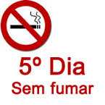

Slide 2
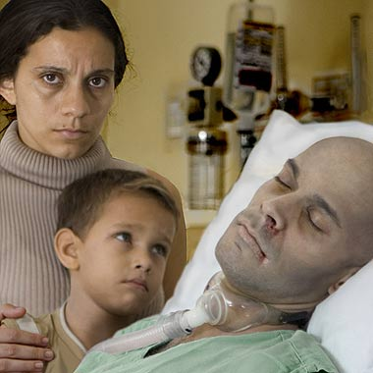

Slide 3
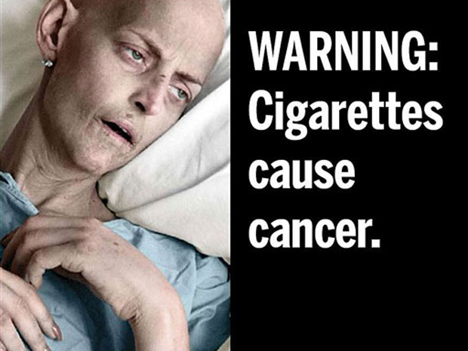

Slide 4
O CIGARRO ME DEIXA MAIS VELHA!

Slide 5
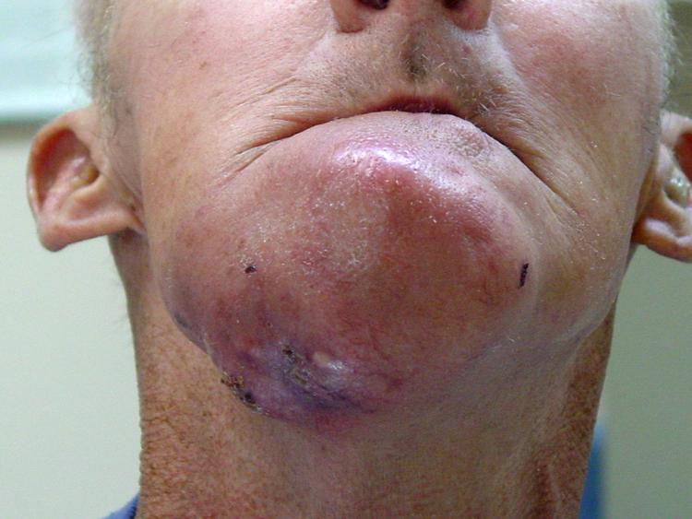

Slide 6
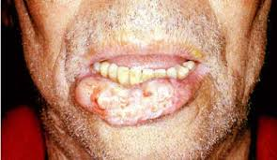

Slide 7
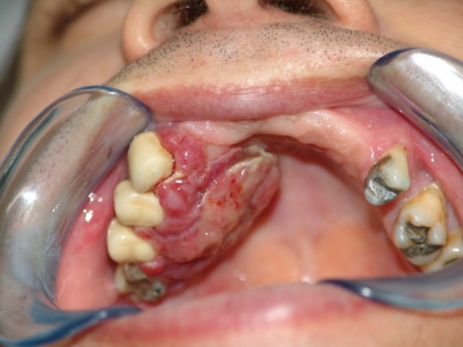

Slide 8
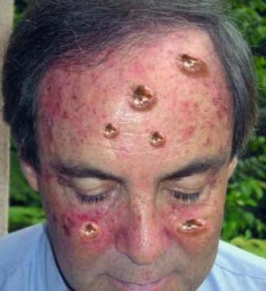

Slide 9
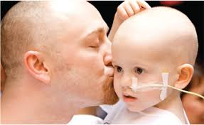

Slide 10
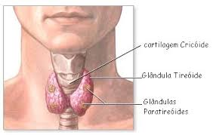
Tireoide
ELA AGE NA FUNÇÃO DO:
CORAÇÃO, CÉREBRO, FÍGADO E RINS;
CRESCIMENTO ;
NA REGULAÇÃO DOS CICLOS MENSTRUAIS;
NA FERTILIDADE;
PESO;
MEMÓRIA;
CONCENTRAÇÃO;
HUMOR;
CONTROLE EMOCIONAL.

Slide 11
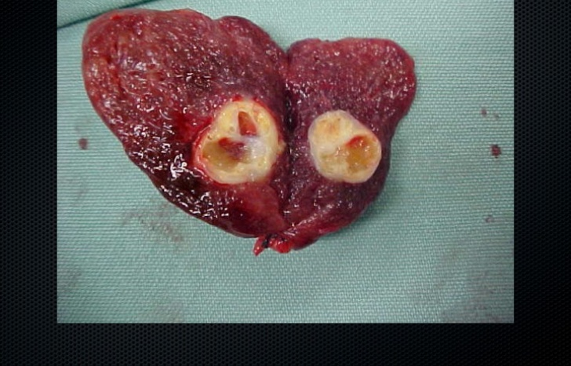
CÂNCER DE TIREOIDE

Slide 14
É DIFÍCIL, MAS NÃO É IMPOSSÍVEL:
AS 48 HORAS SÃO AS PIORES;
SE VOCÊ FICAR DE 6 A 8 DIAS SEM FUMAR A VONTADE PASSARÁ;

Slide 15
VOCÊ ESTÁ PRONTO PARA MUDAR?
NÃO
AINDA NÃO
SIM

Slide 16
EFEITO DO CIGARRO EM 2014
NO BRASIL
150 MIL INVALIDEZ;
200 MIL MORTES;
NO MUNDO
5 MILHÕES MORRERAM;

Slide 17
AS INDÚSTRIAS DE TABACO CONTA COM A SUA DEPENDÊNCIA:

Slide 18
MILHÕES DE PESSOAS CONSEGUIRAM PARAR DE FUMAR!!!

Slide 19
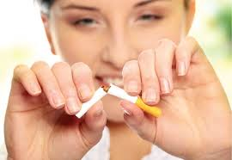
DICAS DE HOJE
ELIMINE TUDO QUE FAZ VOCÊ LEMBRAR DO CIGARRO.

Slide 20
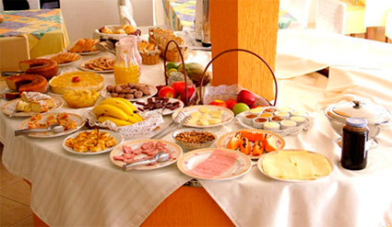
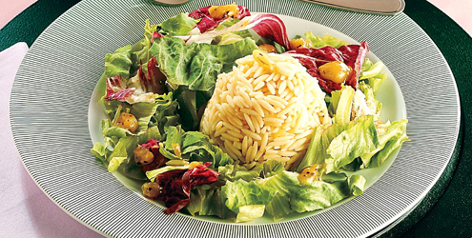
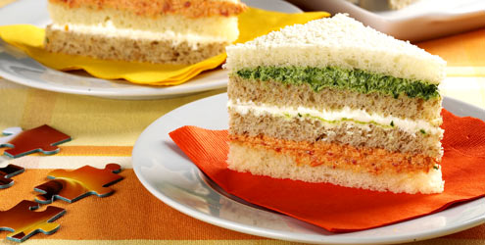
CAFÉ DA MANHÃ
ALMOÇO
JANTAR

Slide 21
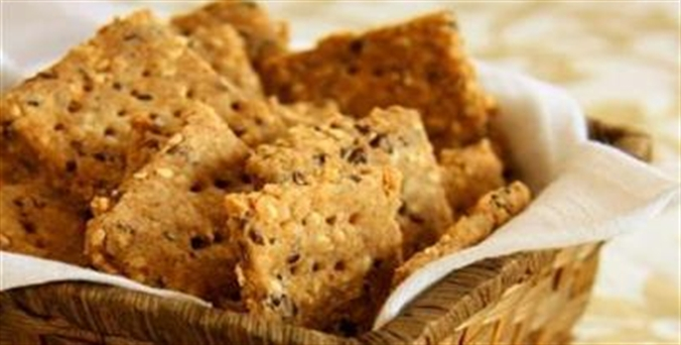
INTERVALOS
CHÁ DE ERVA CIDREIRA
CHÁ DE MARACUJÁ
CHÁ DE CAMOMILA

Slide 22
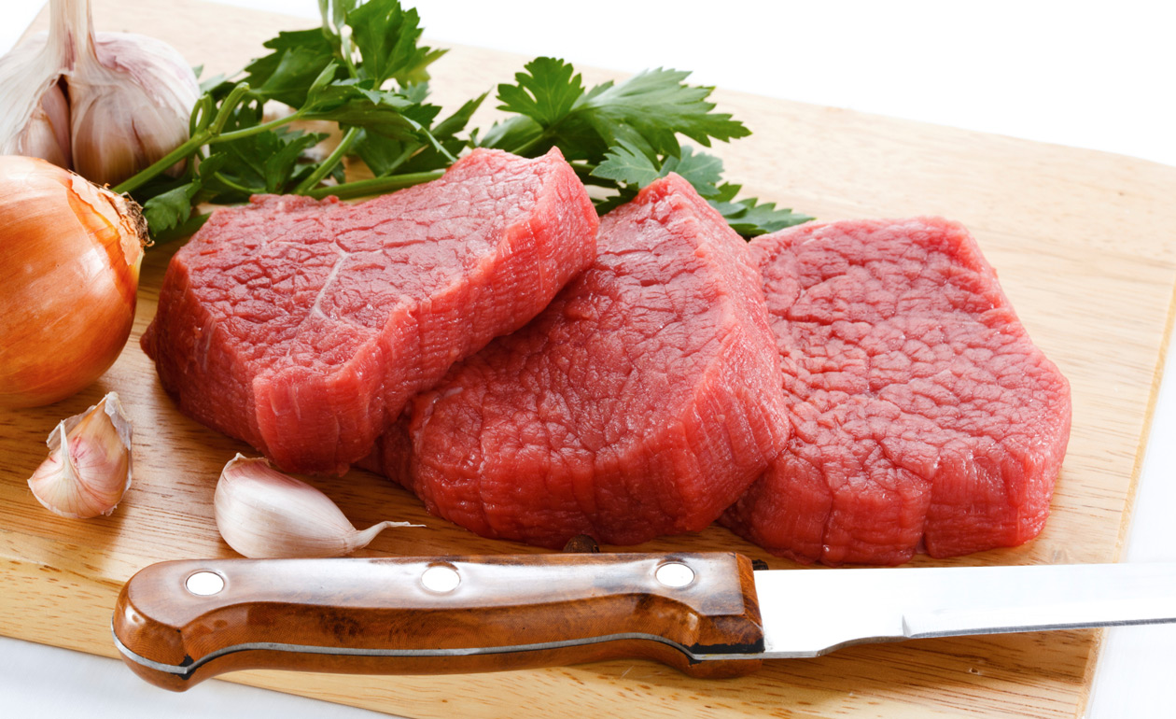
VOU EVITAR COMER:

Slide 23
VOU AUMENTAR NA MINHA DIETA.

Slide 24
Dor de cabeça
1 MINUTO

Slide 25
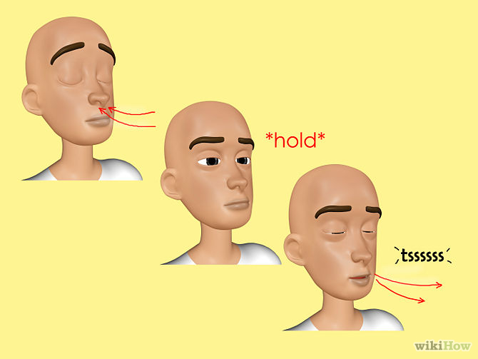
4 SEGUNDOS
8 SEGUNDOS
1 16 SEGUNDOS

Slide 26
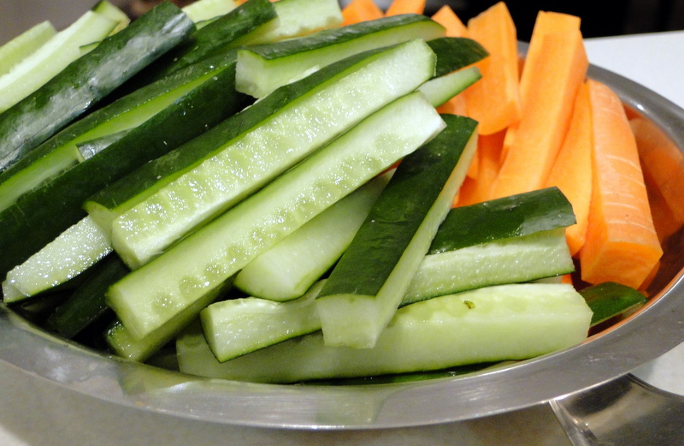
HÁBITOS:

Slide 27
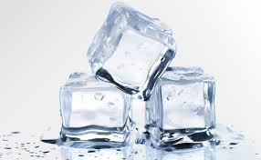
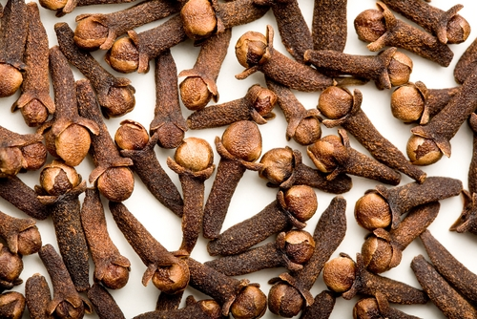
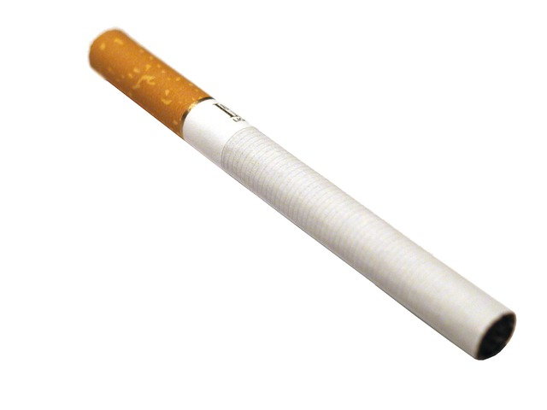
DICAS : GOLPE FATAL
+

Slide 30
